Slide 1



主讲
周璇
动画影视
作
品
赏析
广东科学技术职业学院艺术设计学院
数字媒体艺术设计专业
Notes:
版权声明：精品模板商业授权，请联系【锐旗设计】:https://9ppt.taobao.com，专业PPT老师为你解决所有PPT问题！

Slide 2

动画影视
作
品
赏析
4.1 日本动画
第四章
亚洲动画
4.2 中国动画

Slide 3
4.1
日本动画

Slide 4
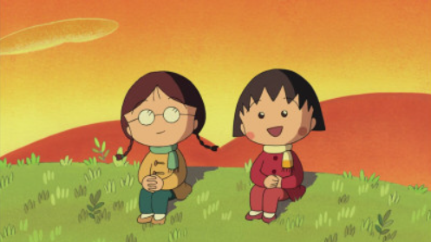
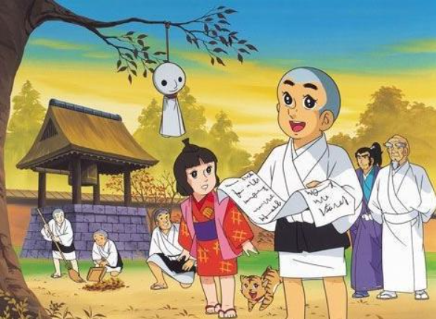
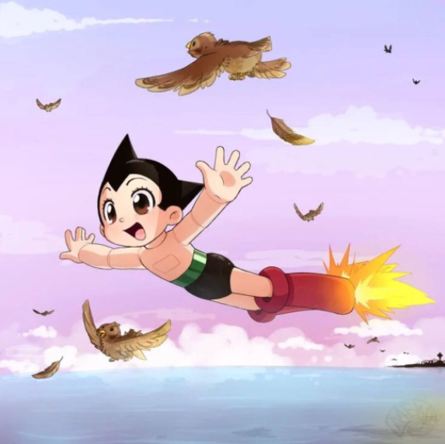
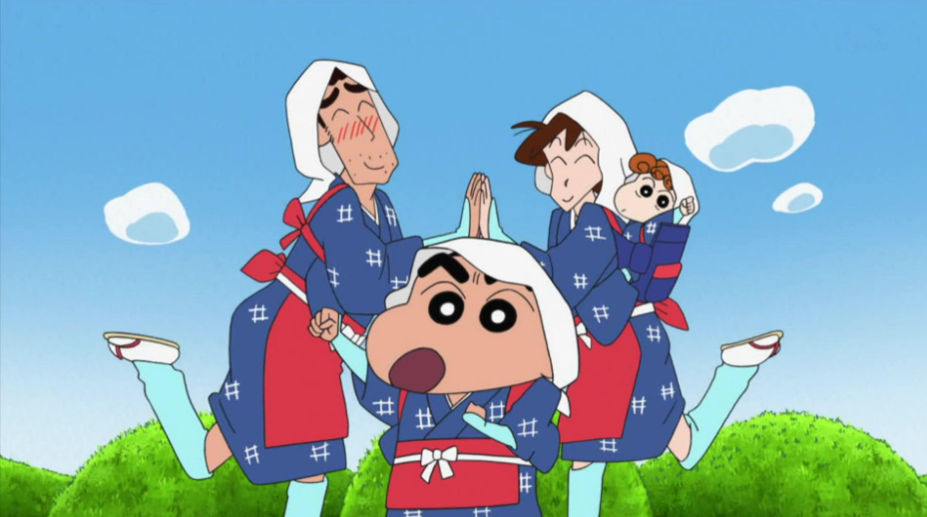
4.1 日本动画
日本动画之特点
1、分众化：日本的动画片所涉及的观众面就要比西方宽广得多。
<1>低龄动画：这类动画的主要表现对象为学龄前儿童或小学低年级的学生。
《聪明的一休》《阿童木》《樱桃小丸子》《蜡笔小新》

Slide 5
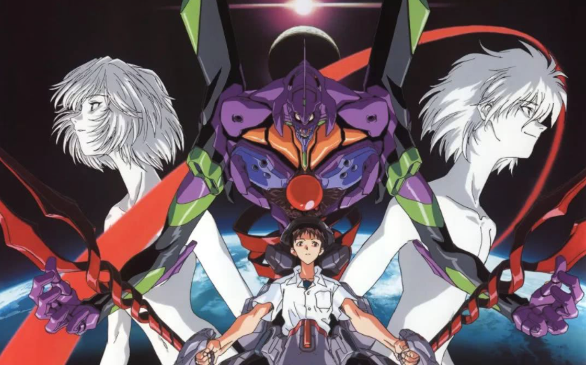

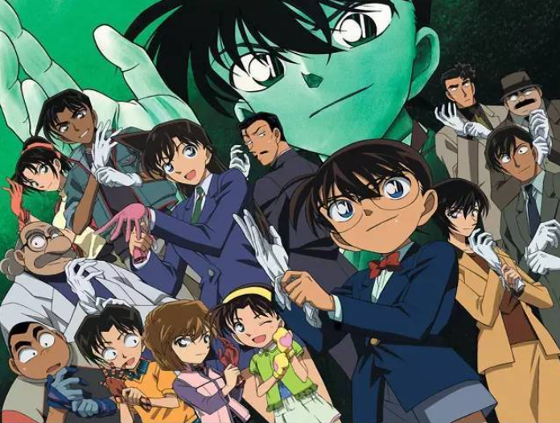

4.1 日本动画
日本动画之特点
1、分众化：日本的动画片所涉及的观众面就要比西方宽广得多。
<2>少年动画：这类动画的主要表现对象为校园男生题材，涉及体育、探险、魔幻、校园故事等主题，往往突出励志、友情、追求真善美等。
《灌篮高手》《柯南》《新世纪福音战士》《全职猎人》

Slide 6


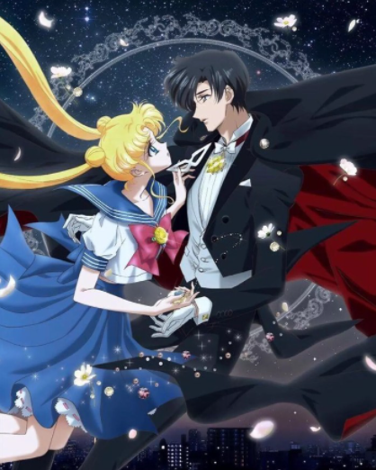

4.1 日本动画
日本动画之特点
1、分众化：日本的动画片所涉及的观众面就要比西方宽广得多。
<3>少女动画：这类动画的主要表现对象为校园女生。题材往往以那些温柔浪漫的少女爱情为主。《花样男子》《他和她的故事》《美少女战士》《水果篮子》

Slide 7
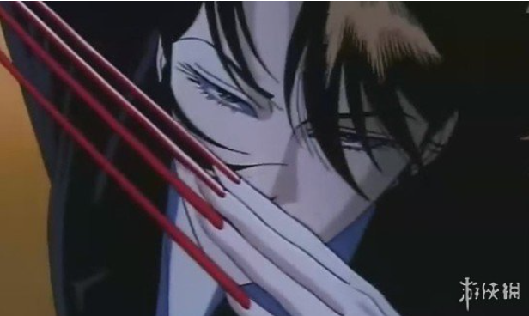
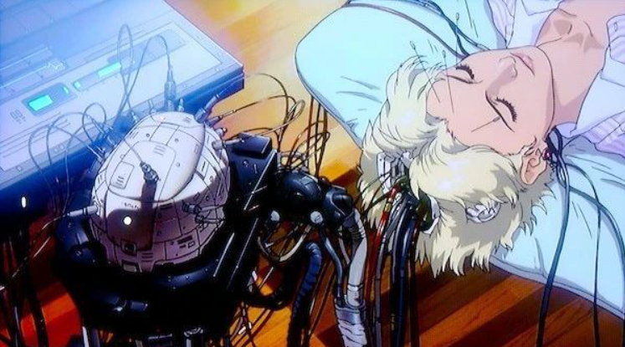

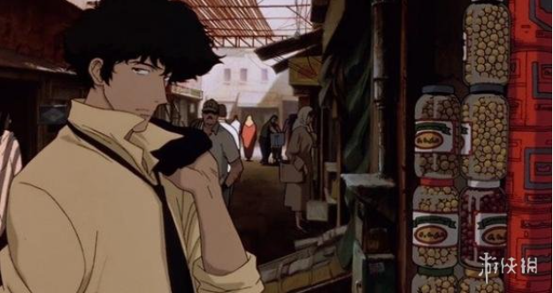
4.1 日本动画
日本动画之特点
1、分众化：日本的动画片所涉及的观众面就要比西方宽广得多。
<4>青年动画：这类动画的主要表现对象为大学生和踏上社会的成人。与少年动画相比较，这类动画表现的题材更为广，并且有着更多的暴力和色情。
《妖兽都市》《天国之门》《攻壳机动队》《保卫者》

Slide 8
4.1 日本动画
日本动画之特点
1、分众化：日本的动画片所涉及的观众面就要比西方宽广得多。
<5>女性动画：这类动画的表现对象往往是家庭主妇或公司小姐。题材经常出现冗长的爱情故事。这类动画较少介绍到我国。
<6>成人动画：成人动画也是色情动画的别名。

Slide 9
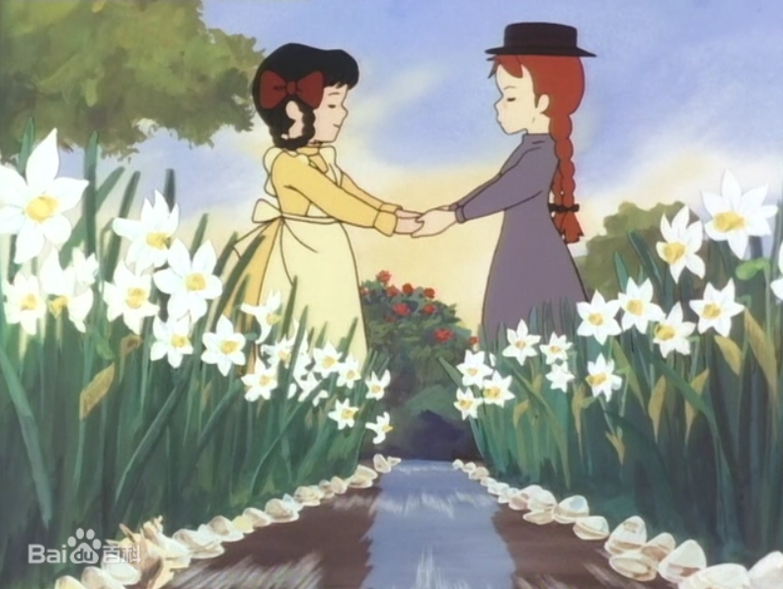
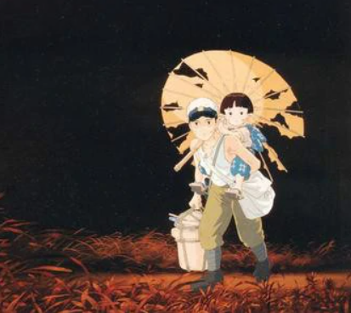
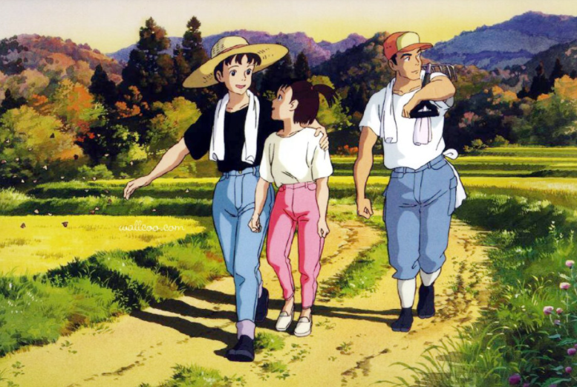

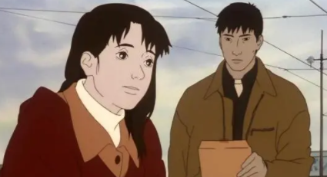
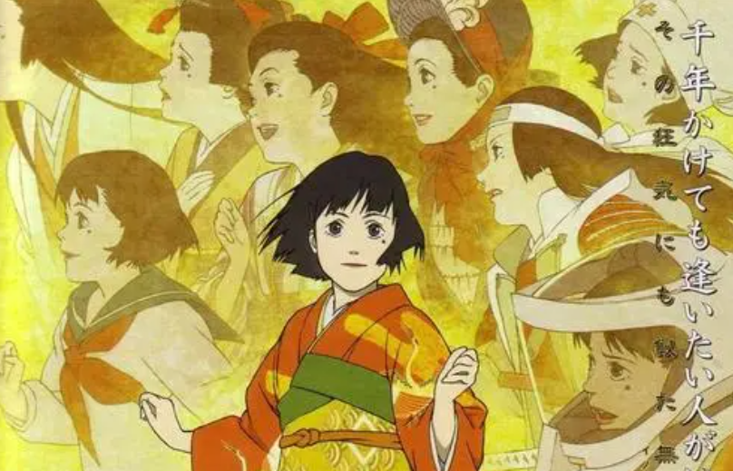
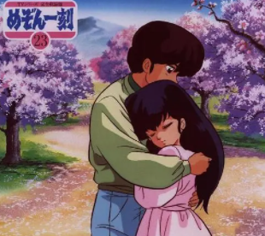
4.1 日本动画
日本动画之特点
2、类型化：日本动画片的表现题材几乎是没有忌讳的，凡是一般电影所能表现的几乎在动画片中都有所表现。
<1>仿真剧情片：仿真动画影片人物的造型少有夸张，接近仿真，影片中的场景几乎完全模仿真实，人物的动作也完全是写实的。《红发安妮》《萤火虫之墓》《记忆的点点滴滴》《人狼》《千年女优》《相聚一刻》《我的邻居山田君》

Slide 10
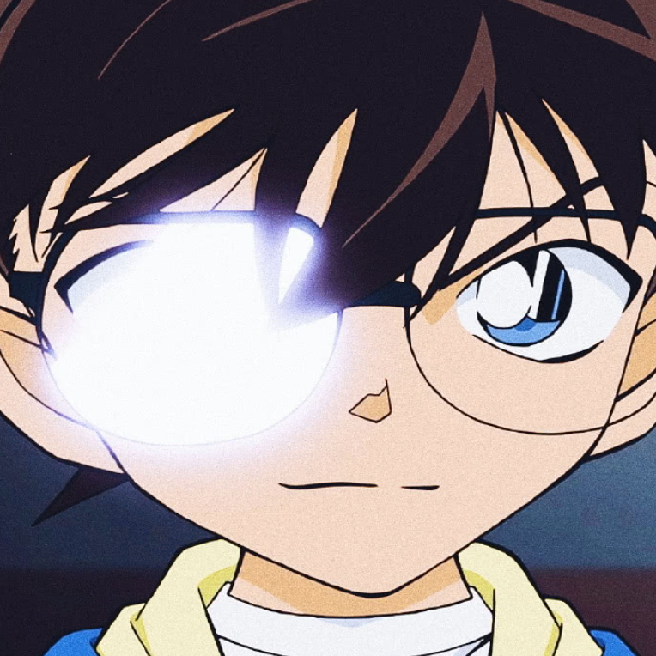



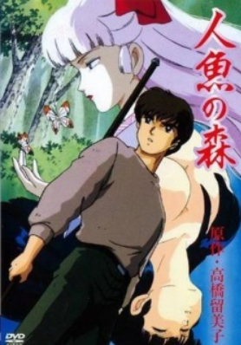
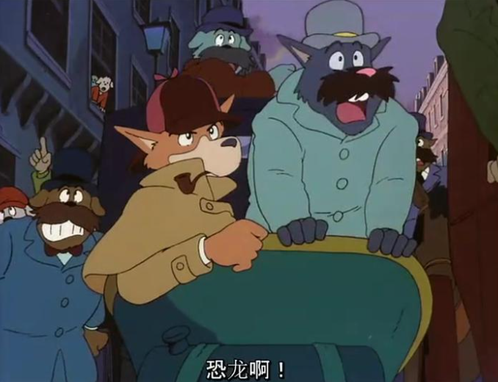
4.1 日本动画
日本动画之特点
2、类型化：日本动画片的表现题材几乎是没有忌讳的，凡是一般电影所能表现的几乎在动画片中都有所表现。
<2>悬念推理片：《柯南》《名侦探福尔摩斯》《金田一少年事件簿》《真夜中之侦探》《最后的吸血鬼》《人鱼之森》

Slide 11
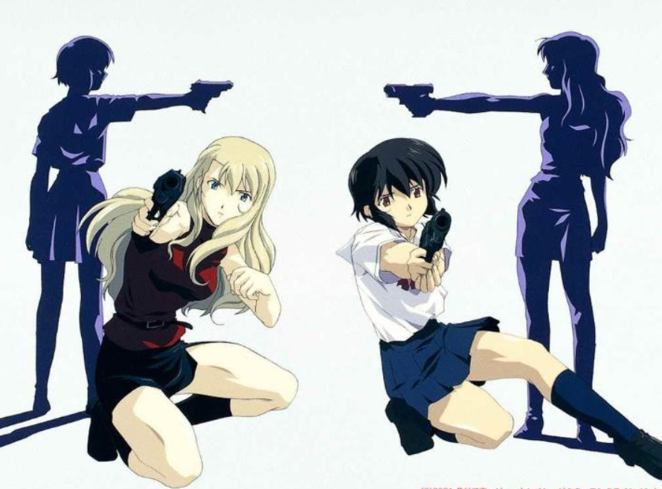
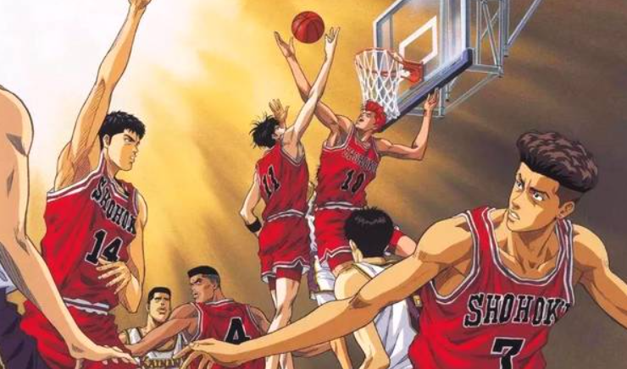
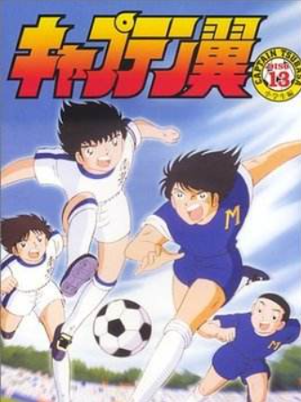
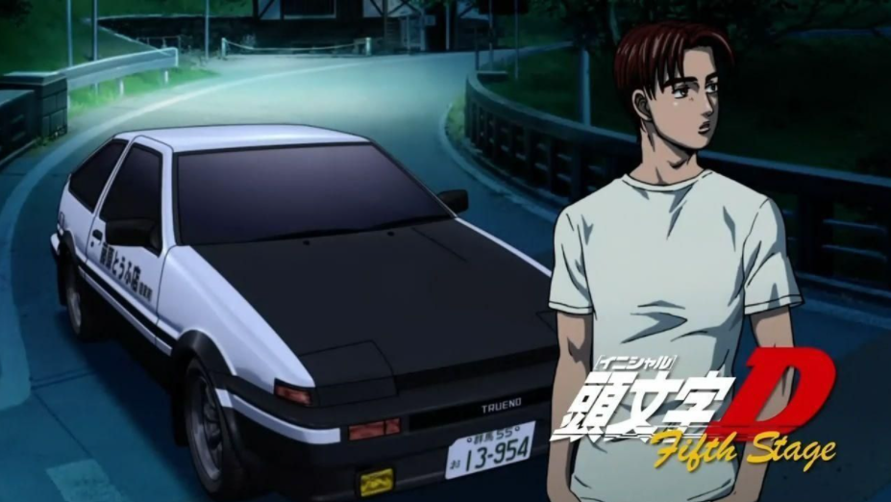
4.1 日本动画
日本动画之特点
2、类型化：日本动画片的表现题材几乎是没有忌讳的，凡是一般电影所能表现的几乎在动画片中都有所表现。
<3>动作片：日本动画片中大量出现了以表现动作为主的影片。不过同非动画的动作影片相比，动画影片更为强调剧情的作用，动作性相对较弱。
《暗夜伤追人》《天国之门》《灌篮高手》《足球小将》《头文字D》

Slide 12

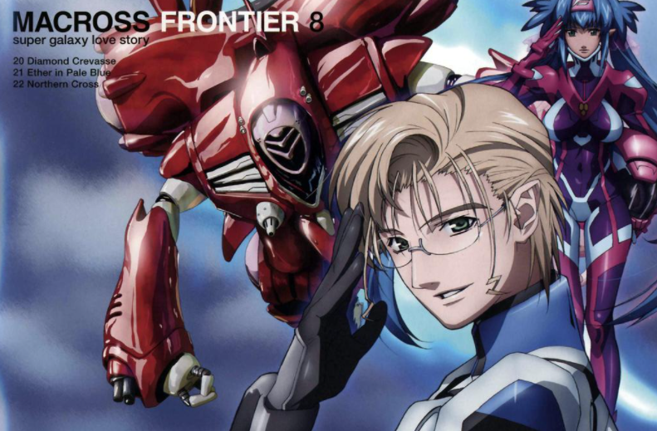

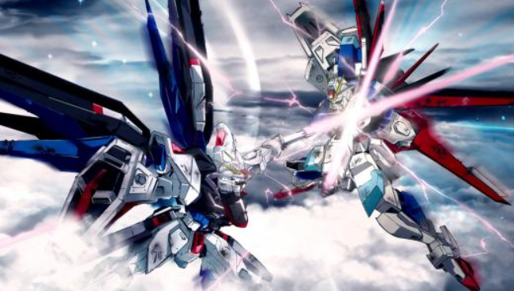


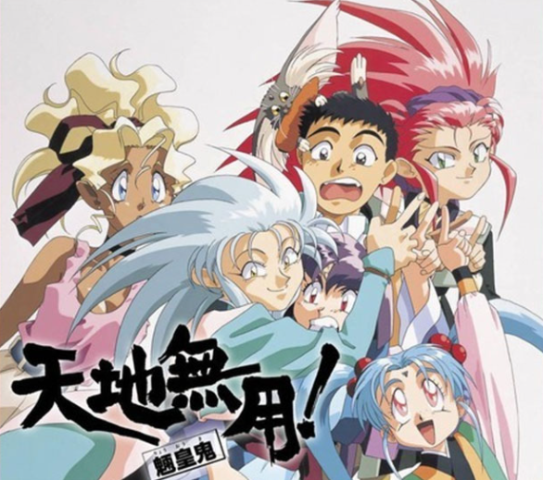
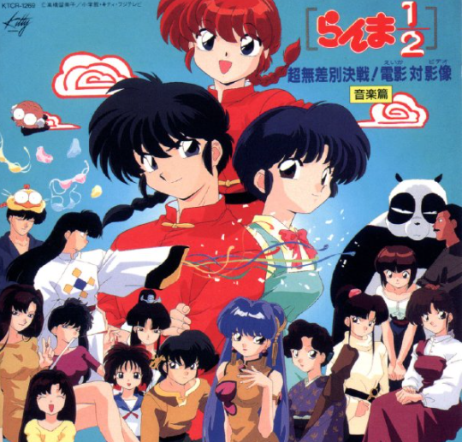
4.1 日本动画
日本动画之特点
2、类型化：日本动画片的表现题材几乎是没有忌讳的，凡是一般电影所能表现的几乎在动画片中都有所表现。
<4>科幻与魔幻：这一类动画片在日本动画片中数量巨大，而且有时往往不能分清科幻和魔幻的界限。《新世纪福音战士》《超时空要塞》《银河铁道999》《机动战士高达》《青之6号》《我的女神》《天地无用》《乱马1/2》

Slide 13
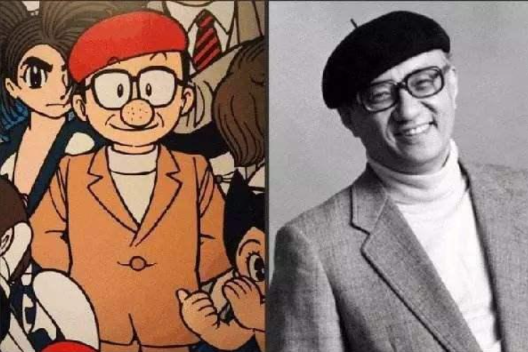
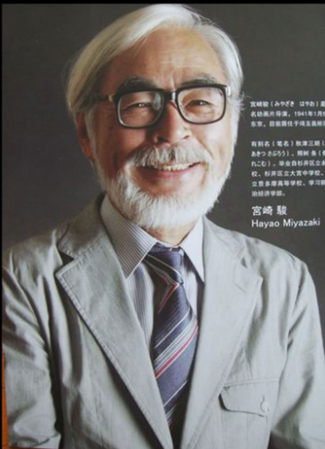

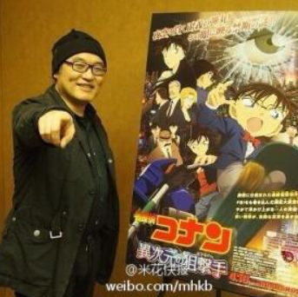
4.1 日本动画
日本动画之特点
3、个性化：日本拥有了一批个性相异的导演和编剧，并具有相当的知名度和票房号召力，如手冢治虫、宫崎骏、大友克洋、青山冈昌等。日本动画的个性化同时也与分众化、类型化有着直接的关系，受众群体被细分了，影片题材被细分了，也就意味着作品的个性和风格的细分，不同的风格和样式面对不同的观众群体。

Slide 14
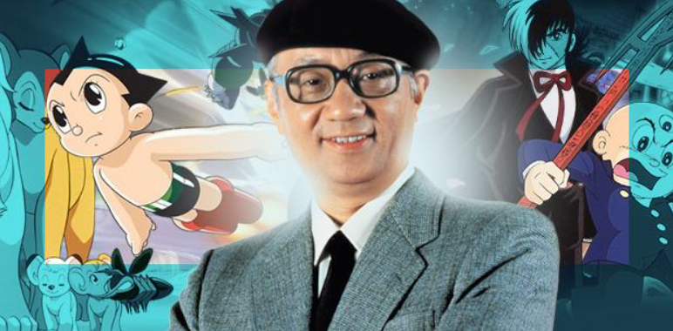
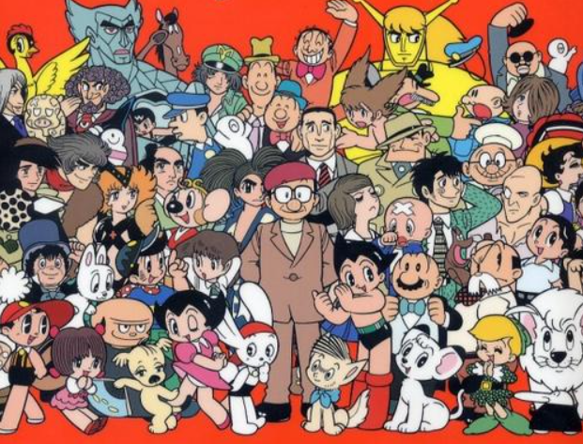
4.1 日本动画
日本动画大师手冢治虫：“日本动漫之父”

Slide 15
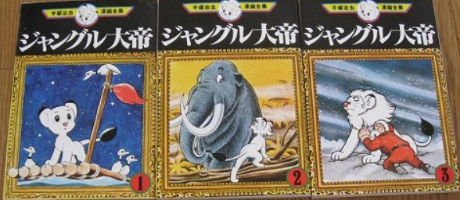
4.1 日本动画
手冢治虫在动画方面的成就主要表现在以下几个方面。
1、题材多样性
童话：《森林大帝》《森林的传说》

Slide 16
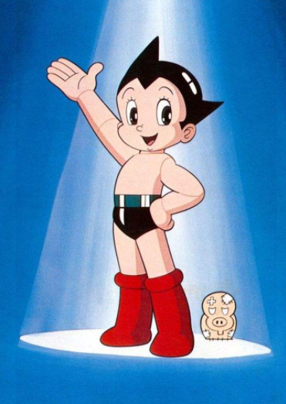
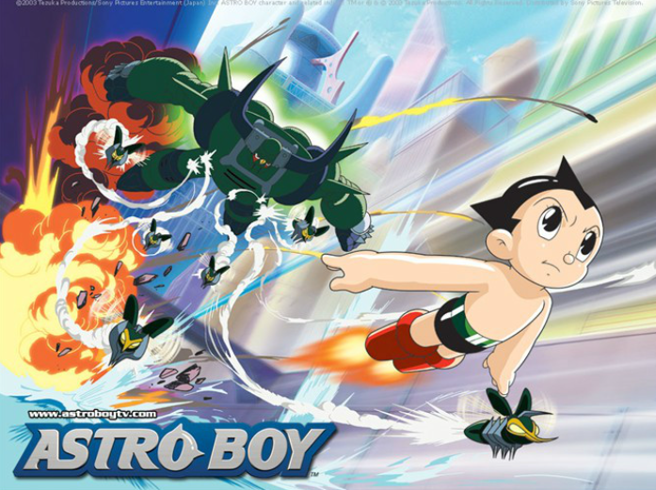
4.1 日本动画
手冢治虫在动画方面的成就主要表现在以下几个方面。
1、题材多样性
科学幻想：《铁臂阿童木》

Slide 17
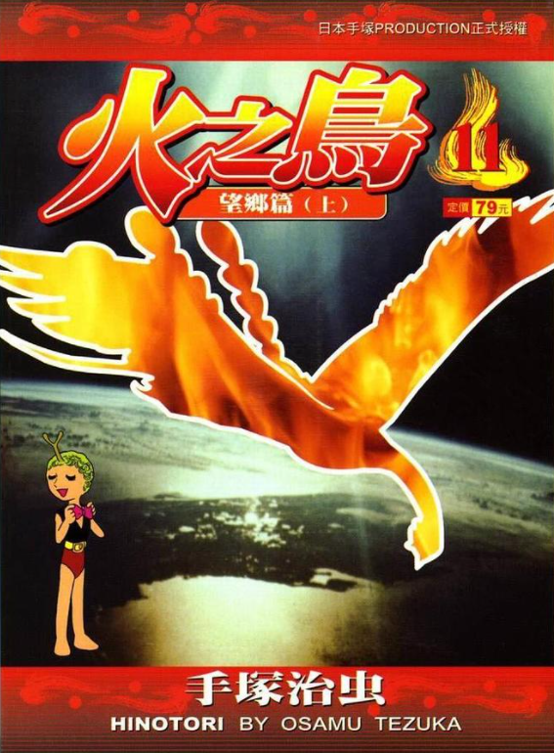
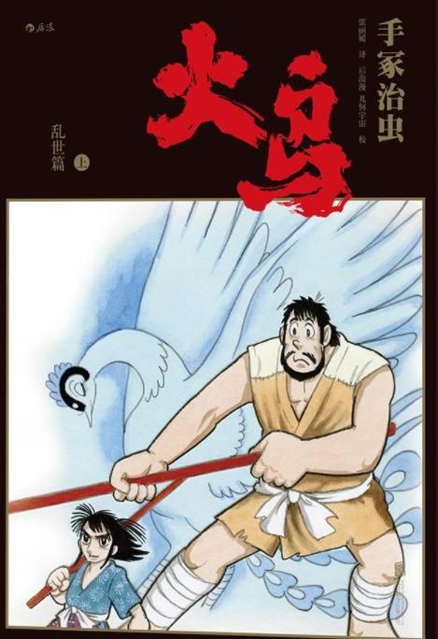
4.1 日本动画
手冢治虫在动画方面的成就主要表现在以下几个方面。
1、题材多样性
民间传奇：《火鸟》

Slide 18
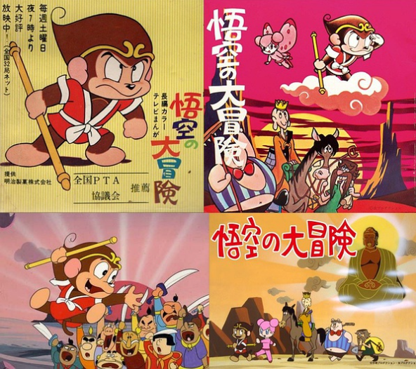
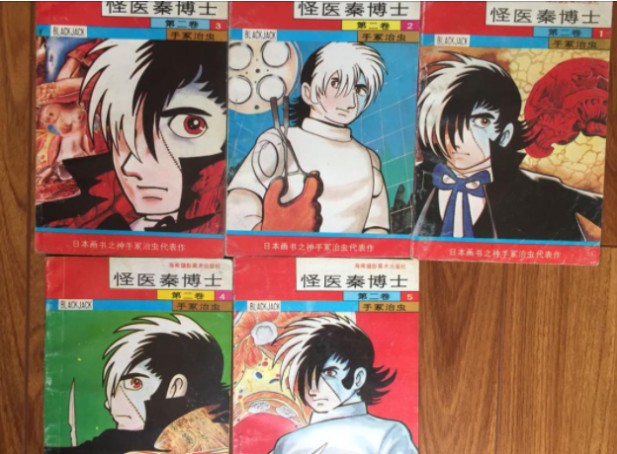

4.1 日本动画
手冢治虫在动画方面的成就主要表现在以下几个方面。
1、题材多样性
音乐动画：《展览会的画》 神魔喜剧：《孙悟空大冒险》
推理惊悚：《怪医秦博土》 知识故事：《阳光普照之树》 宗教故事：《佛陀》

Slide 19
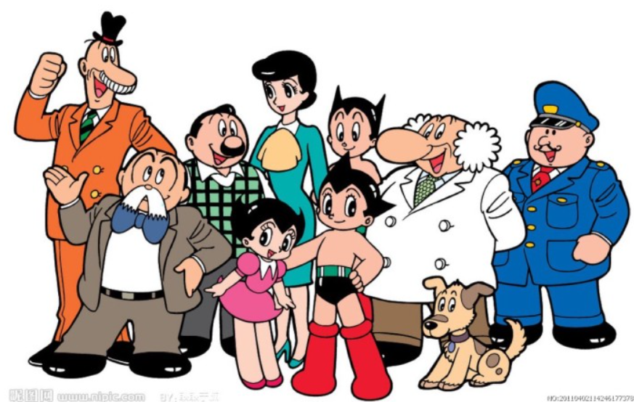
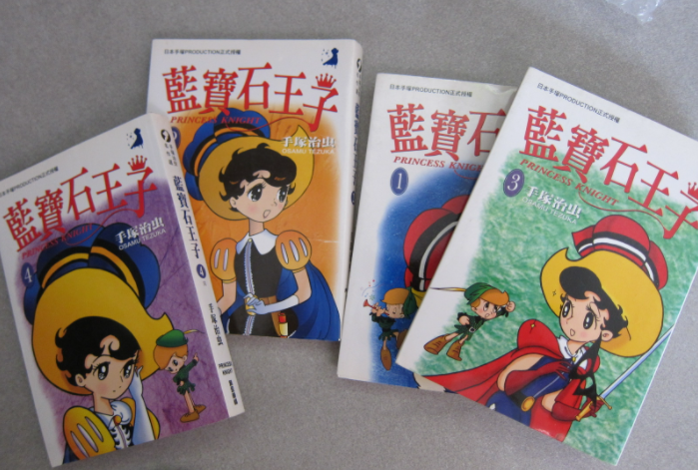
4.1 日本动画
手冢治虫在动画方面的成就主要表现在以下几个方面。
2、首创性
日本第一部电视动画片《铁臂阿童木》
日本第一部少女动画片《蓝宝石王子》

Slide 20
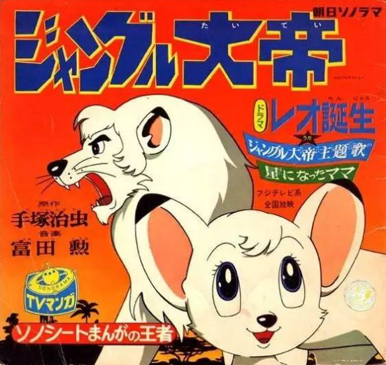
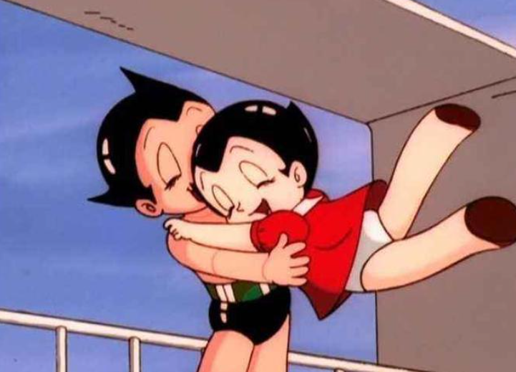
4.1 日本动画
手冢治虫在动画方面的成就主要表现在以下几个方面。
3、哲理性
《森林大帝》中对于人和动物的关系的考虑；在《铁臂阿童木》中表现人与自然以及人与机器的关系的时候，尽管将善良的好人和贪得无厌的坏人进行区分，但总是有意无意地流露出对于人的深深的失望，以及对自然和机器的由衷同情。

Slide 21

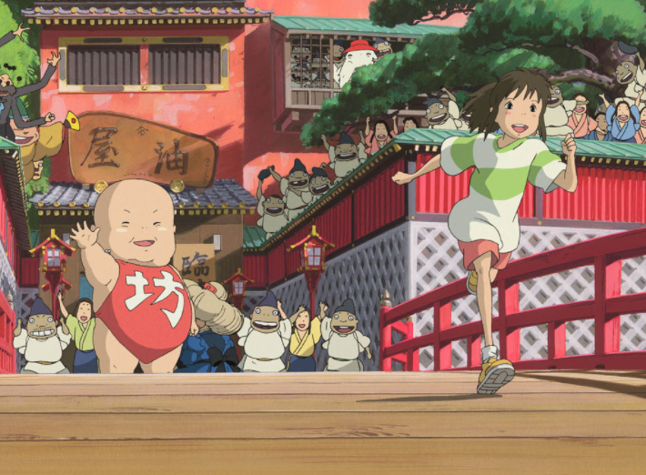
4.1 日本动画
日本动画大师宫崎骏：日本动画界的翘楚
宫崎骏是继手冢治虫之后日本动画界声誉最高的导演。
《幽灵公主》《千与千寻》

Slide 22
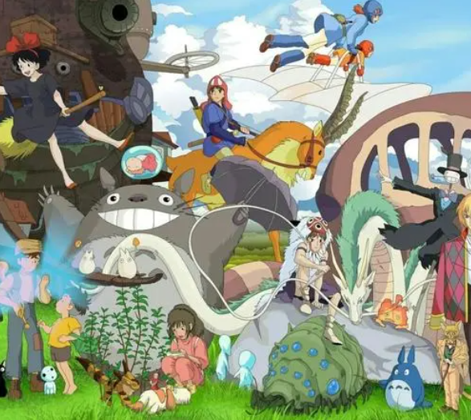
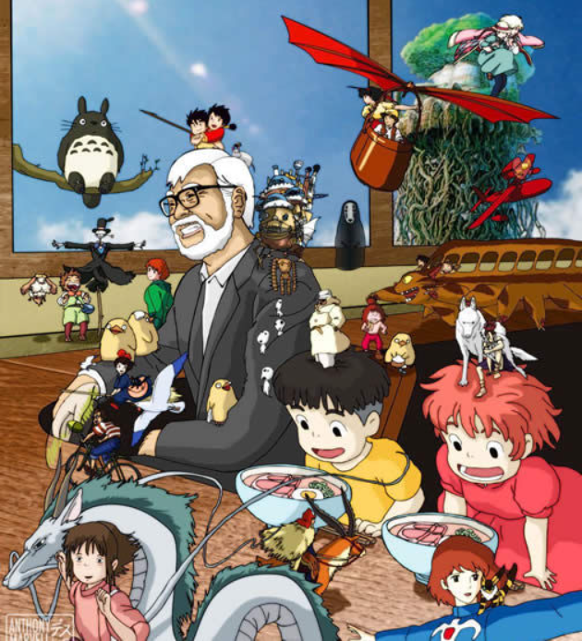
4.1 日本动画
日本动画大师宫崎骏：日本动画界的翘楚
1、宫崎骏作品主题：积极向上、坚韧勇敢、牺牲奉献的精神，带有理想主义的色彩，显得既浪漫柔美，又厚重而具社会哲理。

Slide 23
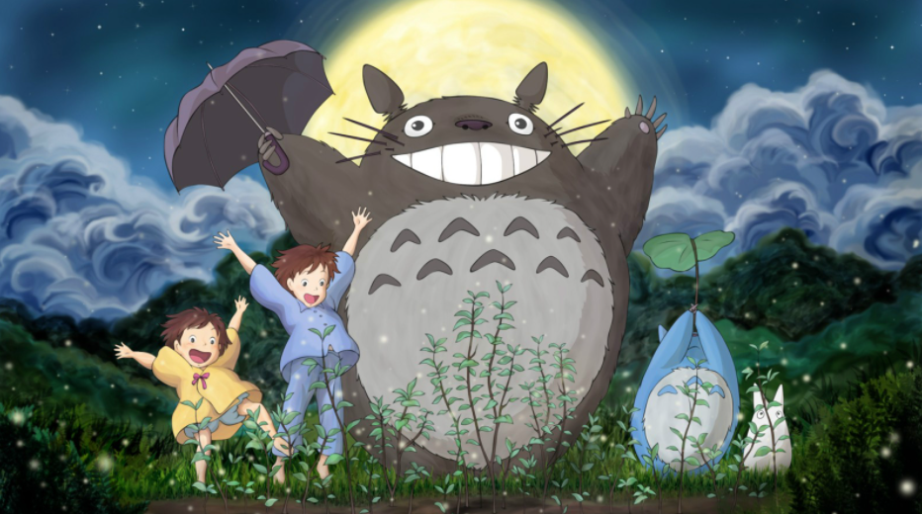
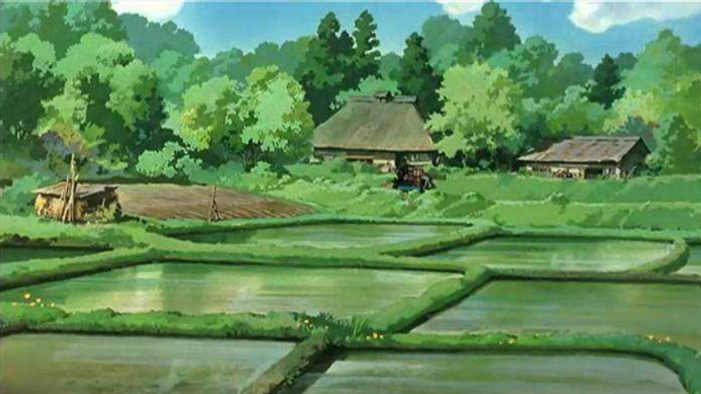
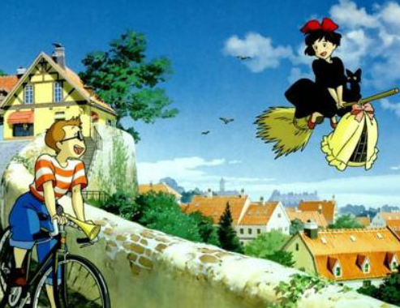
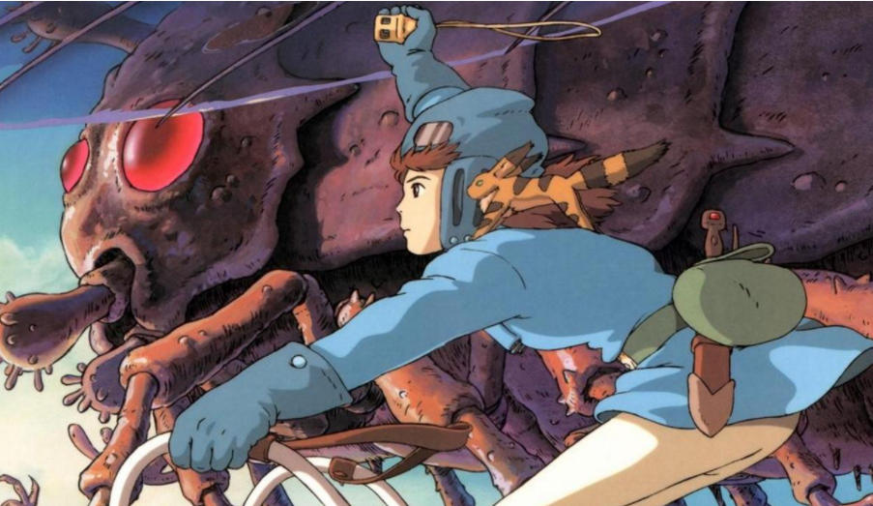



4.1 日本动画
日本动画大师宫崎骏：日本动画界的翘楚
2、宫崎骏作品风格：温馨怀旧
《龙猫》

Slide 24
4.2
中国动画

Slide 25


4.2 中国动画
万氏兄弟和早期影院动画片《铁扇公主》
中国动画片的拍摄源起于万氏兄弟(万籁鸣、万古蟾、万超尘、万涤)对于动画电影的痴迷和执著。

Slide 26





4.2 中国动画
万氏兄弟和早期影院动画片《铁扇公主》
《铁扇公主》的特点：
1、民族化的题材：万氏兄弟制作的我国第一部动画长片选用了中国传统的神话故事，从根本上体现了中国风格的民族化。这也是中国动画片日后发展中选取题材的最重要的一个方向。
《小鲤鱼跳龙门》《布谷鸟叫迟了》《渔童》《谁唱得最好》

Slide 27




4.2 中国动画
万氏兄弟和早期影院动画片《铁扇公主》
《铁扇公主》的特点：
2、民族化的形式：人物以及背景都是中国所特有的，都是按照中国人的欣赏习惯来塑造的，接近中国古代雕版印刷中的绣像插图。在人物的表演上将戏曲的因素导人了动画片，特别是一些开打和歌舞的场面，表现得十分舞台化。
《骄傲的将军》《大闹天宫》《张飞审瓜》《真假李逵》

Slide 28



4.2 中国动画
万氏兄弟和早期影院动画片《铁扇公主》
《铁扇公主》的特点：
3、西方文化的影响：孙悟空的造型有类似迪斯尼米老鼠的地方；铁扇公主和牛魔王的小妾，她们面部的造型也有西洋化的痕迹，如人物的眼特别大，在特写镜头中还能看到长长的眼睫毛等。在人物动作的表现上也有杂要的成分。

Slide 29


4.2 中国动画
新中国动画片
上海美术电影制片厂

Slide 30



4.2 中国动画
新中国动画片
上海美术电影制片厂
1、民族化的探索：《骄傲的将军》(1956年)被认为是动画片中全面进行民族化探索的一部影片。

Slide 31


4.2 中国动画
新中国动画片
上海美术电影制片厂
2、新童话： 《小鲤鱼跳龙门》(1958年)。传说中“鲤鱼跳龙门”的故事说的是一个人通过艰苦的努力可以改变自身的状况，从鱼”变成“龙”。

Slide 32





4.2 中国动画
新中国动画片
上海美术电影制片厂
2、新童话： 《老婆婆的枣树》《布谷鸟叫迟了》《小溪流》
苏联制作的动画片：《七色花》、《贝佳和小红帽》《春天的故事》

Slide 33



4.2 中国动画
新中国动画片
上海美术电影制片厂
3、民间故事：《一幅僮锦》(1959年)在20世纪60年代是不多见的较纯粹的民间故事动画片，在那个革命精神热火朝天的年代，不在一个故事中加入一些革命精神乃是罕见的。

Slide 34


4.2 中国动画
新中国动画片
上海美术电影制片厂
4、民族化的里程碑：《大闹天宫》(1961、1964年)是一部在中国动画电影史上极为著名的影片，因为这部影片显示出了中国动画片制作的一个高峰，同时也是中国动画片民族化成熟的标志。

Slide 35



4.2 中国动画
新中国动画片
上海美术电影制片厂
4、民族化的里程碑：《大闹天官》在造型形式上有着鲜明的民族特色。

Slide 36



4.2 中国动画
新中国动画片
上海美术电影制片厂
5、可爱漫画：《没头脑和不高兴》(1962年)令人耳目一新的是它的美术形式。影片以极其简练的线条塑造了带有装饰性的“外圆内方”的漫画式人物造型，给人一种“可爱”漫画的印象。《赶英国》《黄金梦》

Slide 37

4.2 中国动画
新中国动画片
上海美术电影制片厂
6、水墨动画：《牧笛》(1963年)是用水墨画的技法制作而成的。中国的水墨画不仅仅是一种技法，更是一种对自然的观照和审美。“形”与“意”在绘画中的关系成了中国历代绘画中讨论得最多的问题。

Slide 38



4.2 中国动画
新中国动画片
上海美术电影制片厂
7、仿真动画:《草原英雄小姐妹》(1965年)是我国第一部严格意义上的仿真动画片，从内容到形式都是仿真的。

Slide 39




4.2 中国动画
20世纪80年代之后的中国动画片
1、重新恢复过去的风格和传统：
民族题材影院片：《哪吒闹海》《金猴降妖》
水墨动画片：《鹿铃》《山水情》

Slide 40




4.2 中国动画
20世纪80年代之后的中国动画片
1、重新恢复过去的风格和传统：
漫画风格动画片：《三个和尚》《新装的门铃》
新童话：《土地公传奇》
民间故事和传奇：《蝴蝶泉》《九色鹿》

Slide 41


4.2 中国动画
20世纪80年代之后的中国动画片
2、大量艺术短片涌现：
举世瞩目的佳作《三个和尚》(1980年)
这部电影最为与众不同之处便在于其音乐和人物表演(动作设计)有机的结合，开创了一种舞蹈化的漫画人物动作新风格。

Slide 42


4.2 中国动画
20世纪80年代之后的中国动画片
2、大量艺术短片涌现：
举世瞩目的佳作《三个和尚》(1980年)
这部电影最为与众不同之处便在于其音乐和人物表演(动作设计)有机的结合，开创了一种舞蹈化的漫画人物动作新风格。
首先在于重复。

Slide 43


4.2 中国动画
20世纪80年代之后的中国动画片
2、大量艺术短片涌现：
举世瞩目的佳作《三个和尚》(1980年)
这部电影最为与众不同之处便在于其音乐和人物表演(动作设计)有机的结合，开创了一种舞蹈化的漫画人物动作新风格。
其次在于人物表演中的“造型”，在影片中看到了大量这样的类似于舞台造型的表现。

Slide 44


4.2 中国动画
20世纪80年代之后的中国动画片
2、大量艺术短片涌现：
举世瞩目的佳作《三个和尚》(1980年)
这部电影最为与众不同之处便在于其音乐和人物表演(动作设计)有机的结合，开创了一种舞蹈化的漫画人物动作新风格。
第三在于对假定空间的利用。

Slide 45
谢谢您的观看
Thank you for watching

